Slide 1
上节回顾
稳态误差的概念，计算
静态误差系数定义
减少误差的途径和方法
  提高反馈通道的精度
  稳定前提下，提高开环增益，提高系统型次；
  利用复合控制（顺馈），补偿误差
    干扰补偿和输入补偿

Slide 2
第八章 控制系统性能校正
8.1 概 述
8.2 系统的性能指标
8.3 系统闭环零点、极点的分布与系统性能的关系
8.4 并联校正
8.5 串联校正
8.6 控制器类型

Slide 3
8.1 概述
改善系统性能的方法
  1 调整结构参数改善原有系统的性能
  2 引入校正装置，即控制系统中的控制器
按照校正装置在系统中的接法不同分
  串联校正：增益调整，相位超前、滞后、滞后超前校正
  并联校正：反馈和顺馈校正

Slide 4






校正方法
串联校正可分为：增益调整，相位超前校正，相位滞后
校正和相位滞后超前校正。

Slide 5








Slide 6
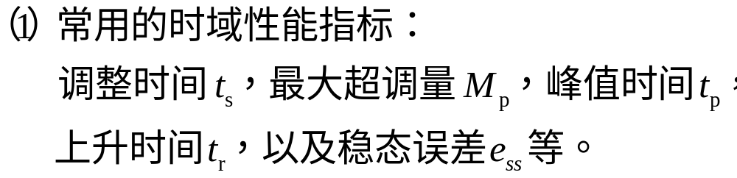
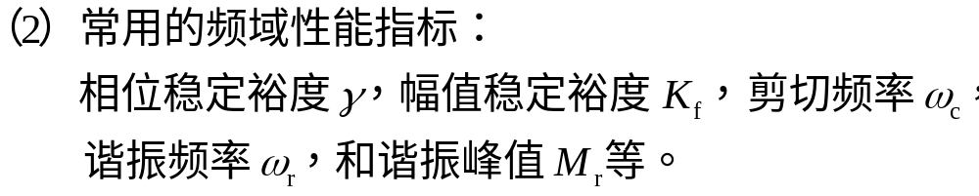
8.2 系统的性能指标

Slide 7
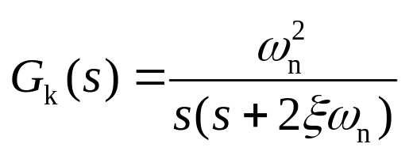
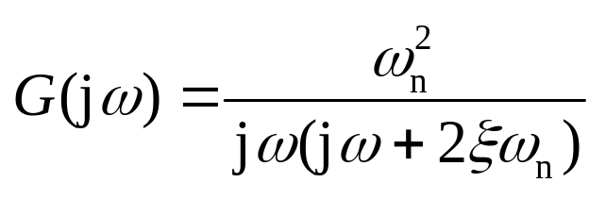
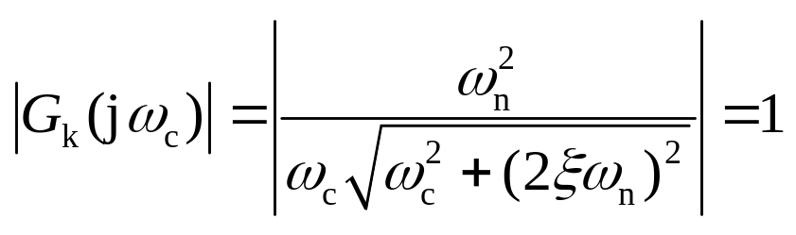
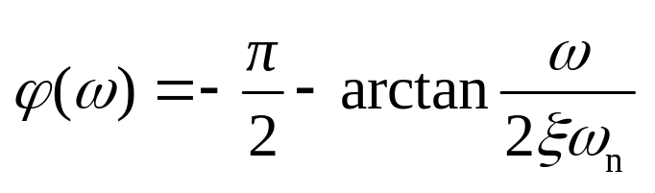
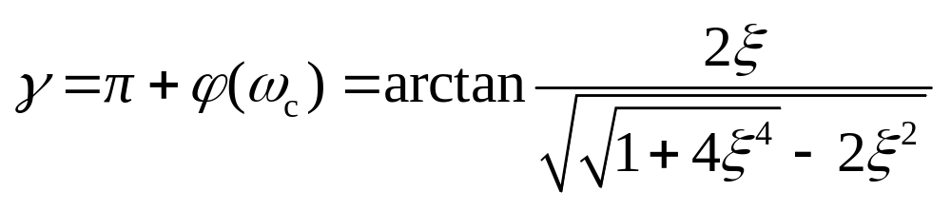
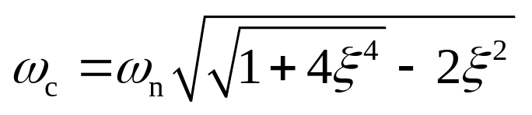
(1) 相位裕度 γ 与阻尼比 ξ 的关系

Slide 8
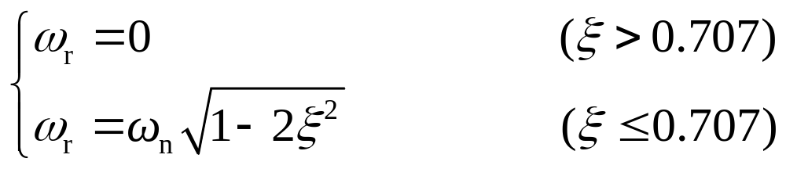
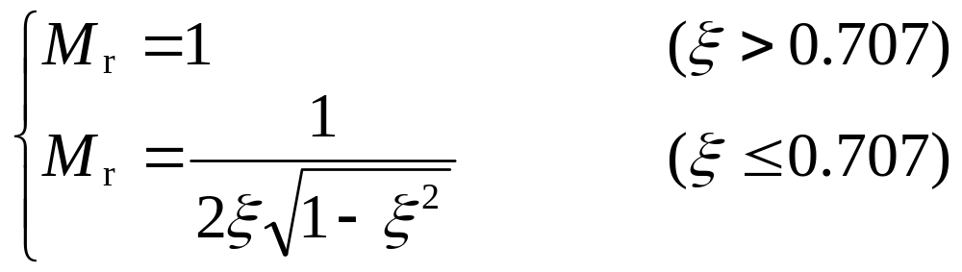
(2) 谐振频率ω_{r}、谐振峰值M_{r}与阻尼比 ξ 的关系
谐振频率：
谐振峰值：

Slide 9
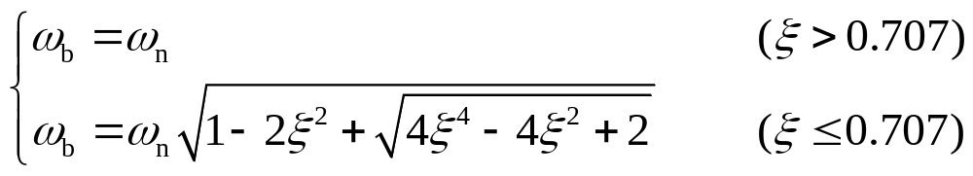
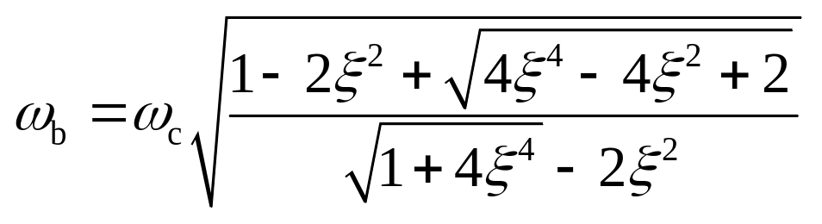
(3) 闭环带宽ω_{b}与阻尼比 ξ 的关系
(4) 剪切频率ω_{c}与闭环带宽ω_{b}的关系

Slide 10
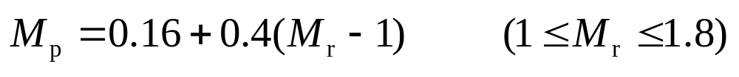
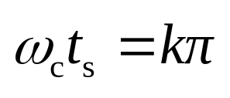
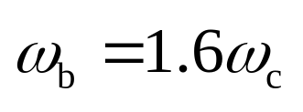
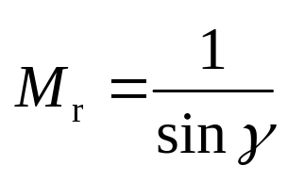
(5) 高阶系统频域性能指标与时域性能指标之间的关系
采用如下经验公式进行估计:
其中,

Slide 11
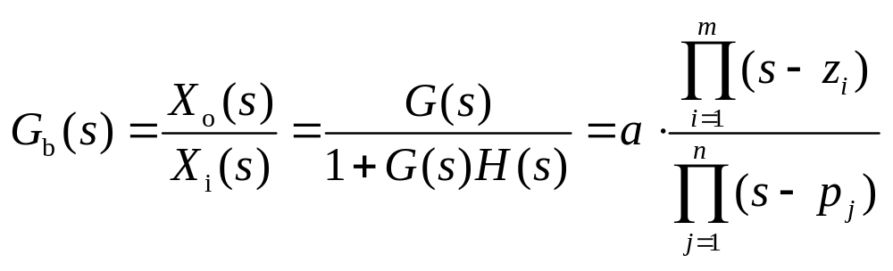
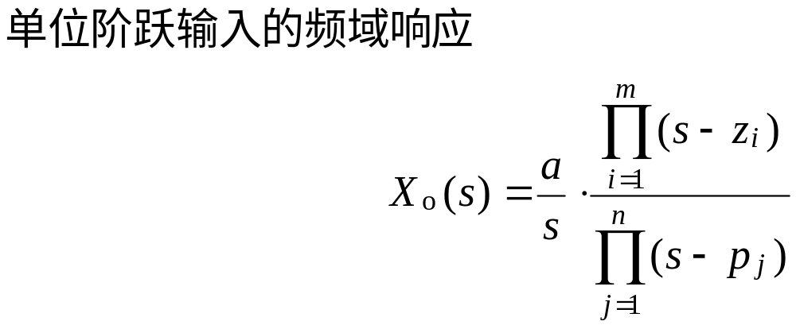
8.3 系统闭环零点、极点的分布与系统性能的关系
8.3.1 系统单位阶跃输入响应
闭环系统的传递函数

Slide 12
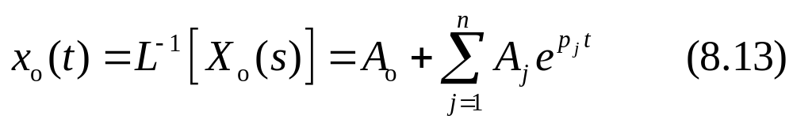
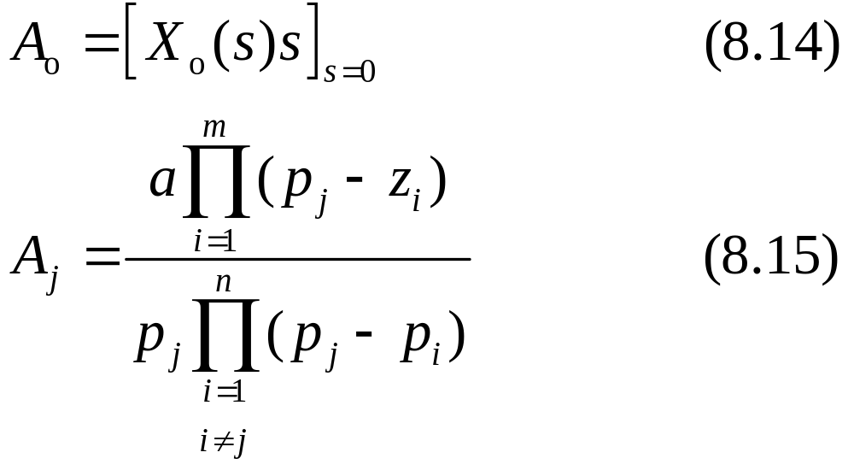
时间响应

Slide 13
8.3.2 闭环零点、极点的分布与系统性能的关系
(1) 由式(8.13)可知，为了使系统稳定, 所有闭环极点p_{j}都
必须有负实部，或者说它们必须都在[s]左半平面上。
(2) 如果要求系统快速性好，那么应使阶跃响应式(8.13)中
的每一个分量e^{pjt}都衰减得快，为此，所有闭环极点p_{j}都应
在虚轴左侧远离虚轴的地方。
(3) 由二阶系统的分析可知，如果系统特征根为共轭复数，
那么当共轭复数点在与负实轴成±45°线上时, 对应的阻
尼比(ξ=0.707)为最佳阻尼比, 这时系统的平稳性与快速性
都比较好；超过45°线, 则阻尼较小, 振荡较大。所以，
若要求稳定性与快速性都比较好时, 则闭环极点最好设置
在[s]平面中与负实轴成±45°夹角附近。

Slide 14
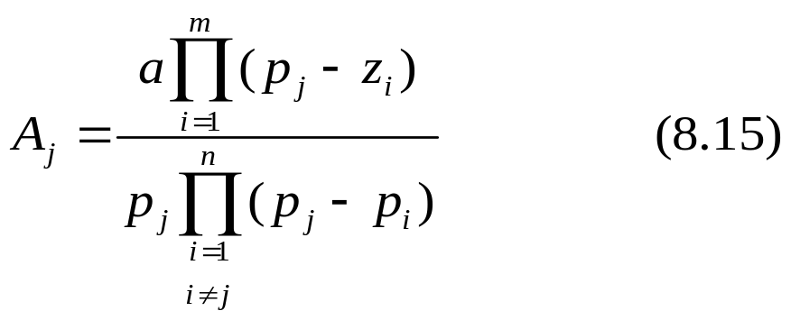
(4) 远离虚轴的闭环极点对瞬态响应影响很小。在一般情况
下, 若某一极点比其他极点远离虚轴4～6倍时, 则它对瞬态
响应的影响可略去不计。
(5)为了使动态过程尽快消失, 由式(8.13)可知，必须使A_{j}小。
又由式(8.15)可知，应使其分母大, 分子小。为此, 闭环极
点间的间距(p_{j} – p_{i})要大，零点z_{i} 要靠近极点p_{j} 。

Slide 15
偶极子
由于零点的个数总少于极点的个数, 故零点靠近离虚轴近的极点才能使动态过程很快结束。因为离虚轴最近的极点所对应的分量衰减最慢, 所以如果能使某一零点靠近p_{j}, 则系数 A_{j}值很小，才可忽略不计，从而对动态过程起决定作用的极点让位于离虚轴次近的极点, 使系统的快速性有所提高。
如果一个零点和一个极点的距离小于它们到原点距离的十分之一, 则称它们为偶极子。
可以在系统中串联一个环节，以便加入适当的零点, 与对动态过程影响较大的不利极点构成一个偶极子, 从而抵消这个不利极点对系统的影响，使系统的动态过程获得改善。

Slide 16

8.3.3 利用主导极点估计系统性能指标

Slide 17
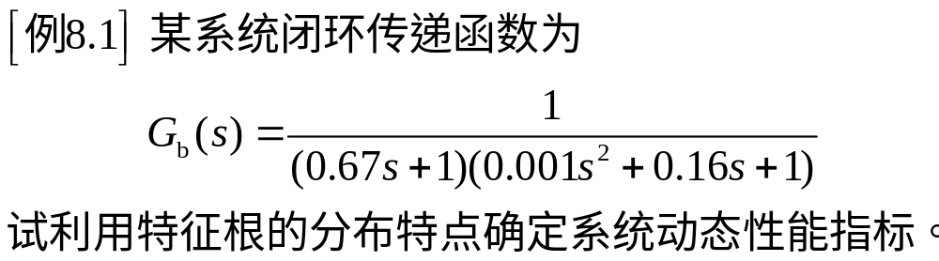
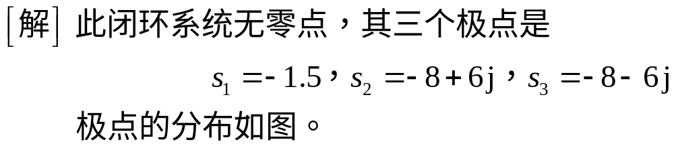

Slide 18
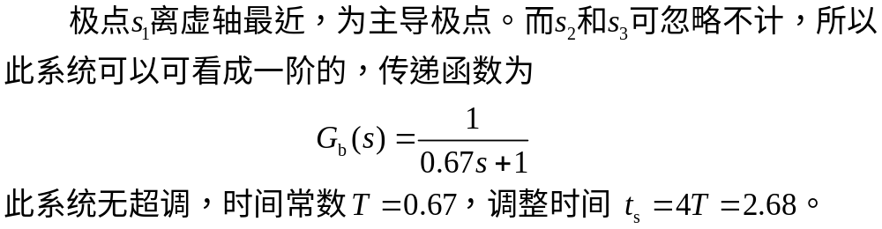









Slide 19
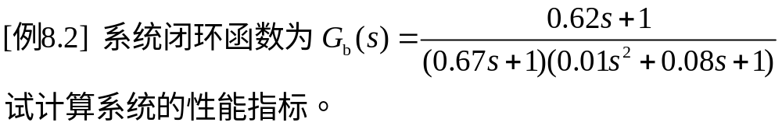
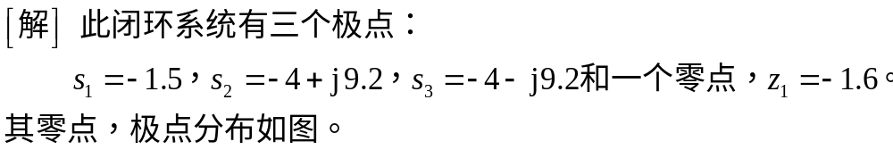








Slide 20
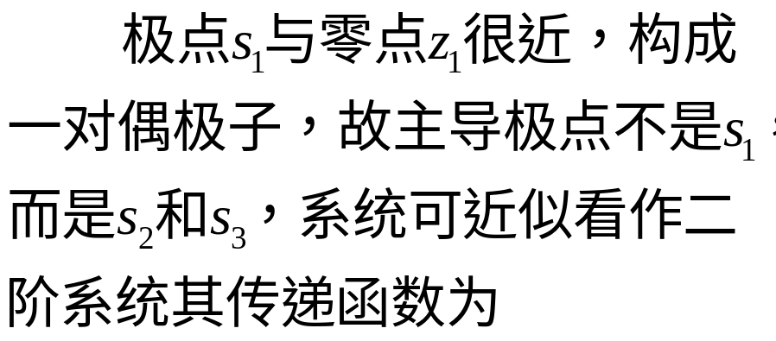
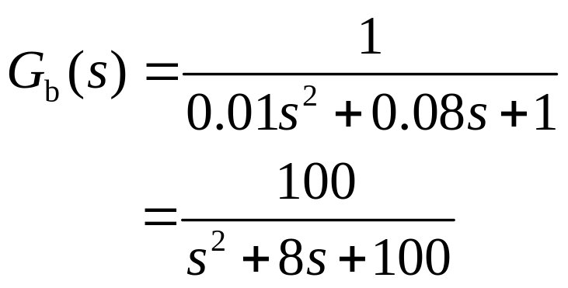
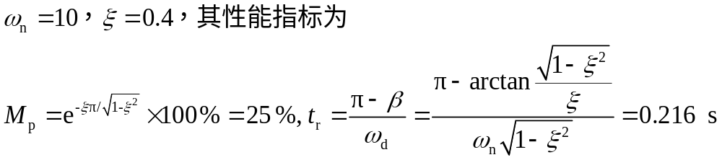
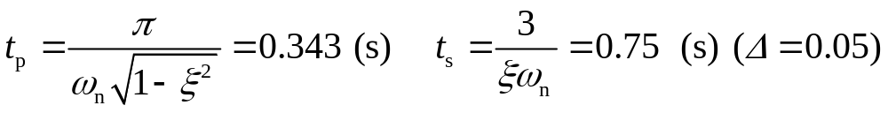

Slide 21
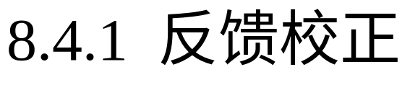
8.4 并联校正
校正环节与系统主通道并联的校正方法称为并联校正。
按信号流动的方向，并联校正分为反馈校正和顺馈校正。
反馈校正是从系统某一环节的输出中取出信号，经过
反馈校正环节加到该环节前面某一环节的输入端，与那里
的输入信号叠加，从而形成一个局部内回路。

Slide 22

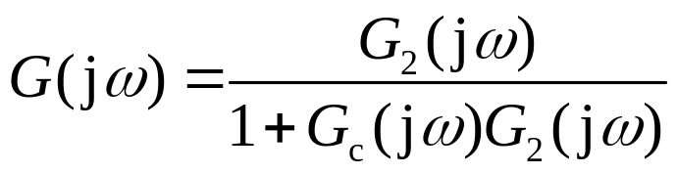
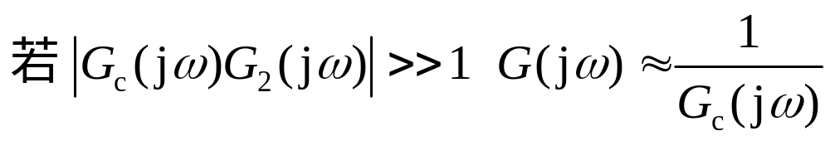
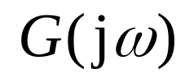




常利用反馈校正实现如下目的：

Slide 23
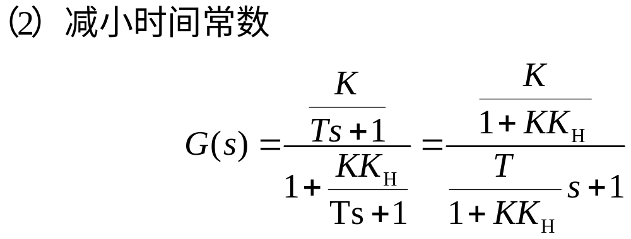
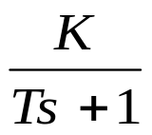




Slide 24
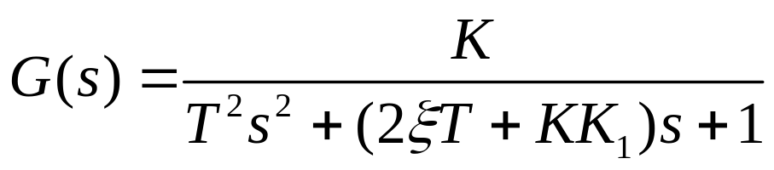
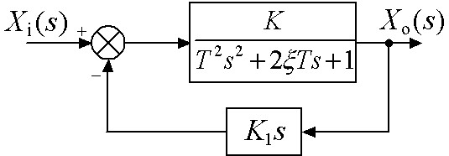
(3) 对振荡环节接入速度反馈
对振荡环节接入速度反馈可以增大阻尼比，这对小阻尼
振荡环节减小谐振幅值有利。图示的局部回路传递函数为
由上式可知，校正的结果仍为振荡环节，但阻尼比显
著增大，无阻尼固有频率未变。

Slide 25





8.4.2 顺馈校正
在高精度控制系统中，在保证系统稳定的同时，还要
减小甚至消除系统误差和干扰的影响。为此，在反馈控制
回路中加上顺馈装置，组成一个复合校正系统。

Slide 26
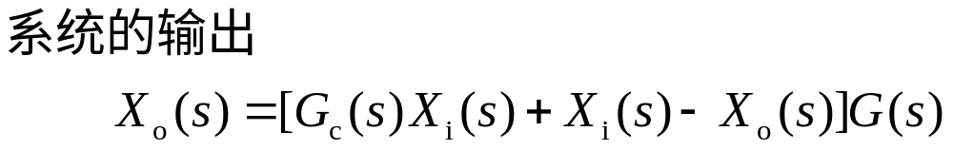
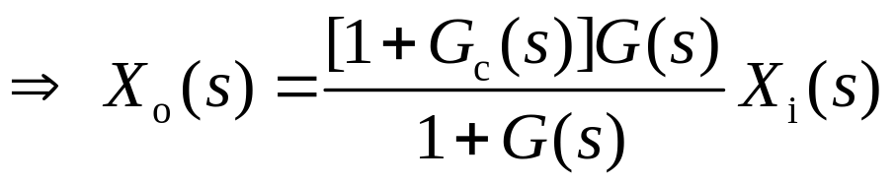
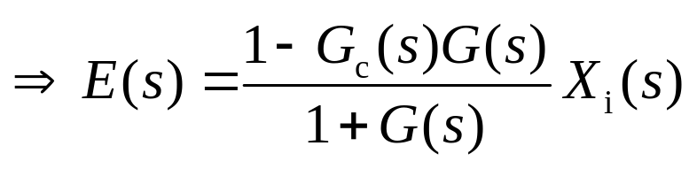
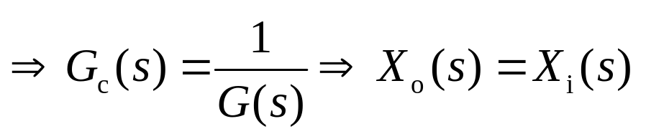
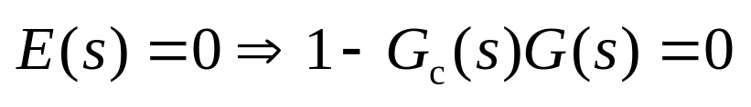

Slide 27
8.5 串联校正
最常见、最主要的串联校正就是在主通道上、比较
环节后面串联校正环节，此校正环节称为控制器，如下
图所示。由图可见，加入校正环节就改变了系统的开环
传递函数和闭环传递函数，由此就改变了系统的时域性
能和频域性能。

Slide 28
本节讨论如何通过串联校正的方法满足系统对精度、快速
性和稳定性的要求。系统的性能指标常以频域特征量给出，
以频域校正法为主要讨论内容。串联校正后的系统开环频
率特性为
Bode图以分贝为单位表示系统的幅频特性，即对数幅频
特性，用式(8.22)表示的串联校正关系可写为

Slide 29
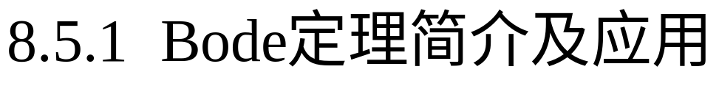

1) 相位最小系统的幅频特性与相频特性关于频率一一
对应。
2) 在某一频率上相位移，主要决定于同一频率上的对
数幅频特性的斜率，它们的对应关系是：±20ndB/dec
的斜率对应大约±n90º的相位移。
为了使系统具有适当的稳定裕度，在设计系统开环频率特
性时应使：
1.幅频渐近线以-20dB/dec的斜率穿越零分贝线。
2.此段渐近线的频率具有足够的宽度。为此，当ω_{c}右边有
最近的转折频率时，应使ω_{T} ≥2ω_{c} ，如果ω_{c}左边有转折频率，
应让它与有足够的距离，可取2ω_{T}≤ω_{c}。

Slide 30
一般来说，开环频率特性的低频段表征闭环系统的稳态性能，所以低频增益要足够大，以保证稳态精度的要求；
中频段表征闭环系统的动态性能，中频段对数幅频特性曲线应以-20dB/dec的斜率穿越零分贝线，并具有一定的宽度，以保证足够的相位裕度和幅值裕度，使系统具有良好的动态性能；
高频段表征系统的复杂性及噪声抑制性能，高频增益应尽可能小，以便减小系统噪声影响。若系统原有高频段已符合要求，则校正时可保持高频段不变，以简化校正装置。

Slide 31
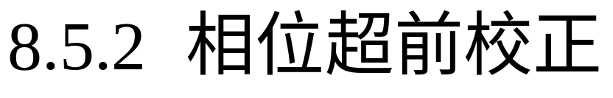
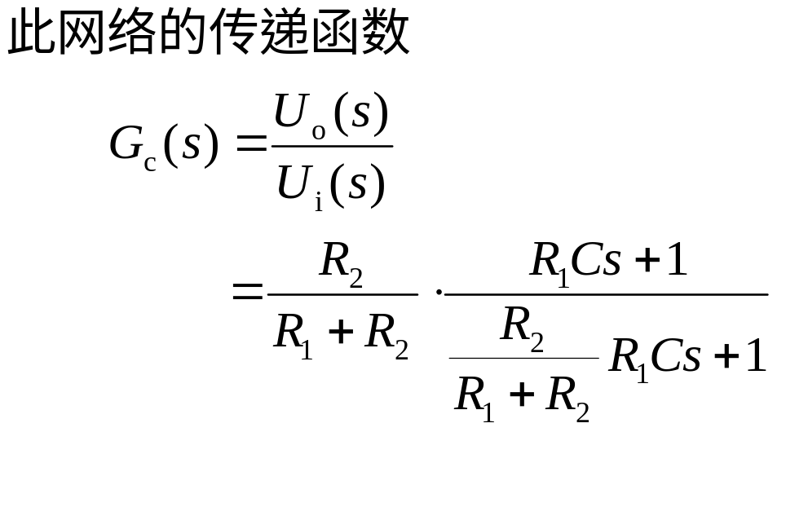






相位超前环节的相频特性是∠G_{c}(jω)>0, 如果把它作为
校正环节串联在主通道上，能使系统的相位稳定裕度增大。

Slide 32
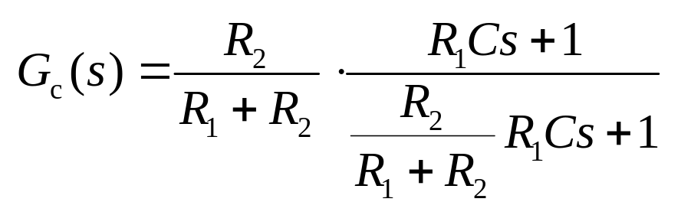



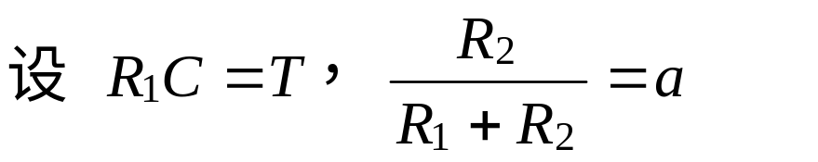





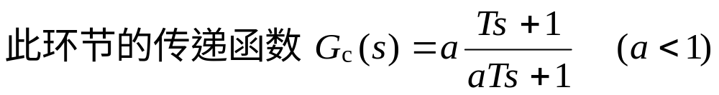
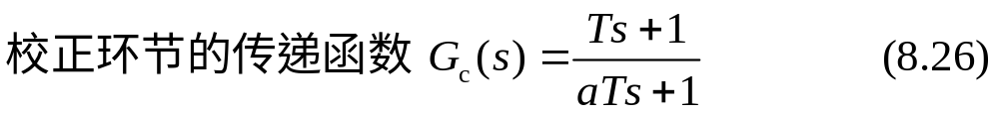
为了不影响系统稳态精度，就必须将系统中放大器的放
大倍数提高1/a倍。这样，校正环节的传递函数为

Slide 33






对应的频率特性
相位超前校正

Slide 34





相位超前校正

Slide 35


例8.3 设一系统如图所示, 其开环传递函数为
若使系统单位速度输入下的稳态误差为e_{ss}=0.05, 相位裕度
γ≥50º，幅值裕度K_{f} ≥10dB，试求系统校正装置。

Slide 36




Slide 37





























Slide 38



式（8.30）

Slide 39



Slide 40


校正后的开环传递函数为

Slide 41











8.5.3 相位滞后校正

Slide 42





Slide 43

[例 8.4]

Slide 44


Slide 45







Slide 46








如图所示：
校正前的系统Bode图

Slide 47
① 剪切频率ω_{c}的确定。
由图8.12中虚线可见，校-40dB
的斜率穿越零分贝线，而低于此频
段的幅频特性渐近线斜率为-20dB。
如果利用相位滞后环节高频段衰减
的特性，可把ω≤1的这段斜率为
-20dB渐近线“往下拉”，作为穿越
零分贝线的频率段。剪切频率可以
按2ω_{c}= ω₂来选择，ω₂为这段渐近线
右端的转折频率，在本例中ω₂=1 ，
所以可初步取ω_{c}=0.5 。由图8.12相频特性图中虚线可见，在
ω_{c}=0.5时的相位为130º ，可以满足本题γ≥40º的要求。

Slide 48

② 相位滞后校正环节参数及传递函数的确定。
相位滞后环节从它的第二个
转折点ω₁=1/T开始对被校正系统
产生20lgβ的幅值减缩，所以校正
后的幅频特性渐近线也必定在ω₁
上产生转折。ω₁在剪切频率ω_{c}左
边，为了保证校正后有足够的稳
定裕度，按5ω₁=ω_{c}确定它的值。
由于ω_{c}=0.5 ，所以ω₁=0.1 ，进而
可确定T=10。为了让校正后的剪
切频率ω_{c}=0.5，必须使

Slide 49

从上式解出β=8.7 ,取β=10 ，这样，校正环节的转折频率
比较规整，但剪切频率要比0.5小一点。相位滞后校正环
节的传递函数为

Slide 50








系统校正过程

Slide 51


















8.5.4 滞后-超前校正

Slide 52


Slide 53


Slide 54
















Slide 55




Slide 56


Slide 57



Slide 58







8.6 控制器类型
8.6.1 比例控制器(P)
+
其中
图8.15 比例控制器

Slide 59





8.6.2 比例积分调节器（PI）
对于此网络有

Slide 60



8.6.3 比例微分调节器（PD）
对于此网络有

Slide 61





8.6.4 比例积分微分调节器（PID）

Slide 62


8.6.5 有源相位超前控制器
用运算放大器可以组成相位超前网络，线路图和对应
的对数幅频特性如图8.19所示。由该网络的幅频特性图和
传递函数都可见，此网络具有增益K₀，这与相位超前校正
时的情况一样，即由无源网络构成的相位超前环节也存在
增益。在这种情况下，我们都可以在设计时暂时不考虑增
益，然后用一个由运算放大器构成的比例环节消除该增益
的影响。
图8.19 有源相位超前网络

Slide 63



其传递函数为
其中：
图8.19 有源相位超前网络

Slide 64




8.6.6 有源相位滞后控制器
用运算放大器组成的相位滞后网络和对应的对数特性曲线如图8.20所示。
图8.20 有源相位滞后网络
其传递函数为
其中，

Slide 65



8.6.7 有源相位滞后超前控制器
用运算放大器组成的相位滞后超前网络和对应的对数特
性曲线如图8.21所示。
图8.21 有源相位滞后超前网络
其传递函数为
其中：

